Slide 1
方氏管理平台
UDO管理平台分析
刘延鹏
www.erptown.com

Slide 2
目录
UDO管理平台整体分析
UDO管理平台功能分析
UDO管理平台现行问题
迁移方案及实施计划

Slide 3
1、UDO管理平台整体分析
UDO管理平台采用C/S架构进行开发而成，通过局域网进行部门、员工、商品、打印、导入、导出、商品库存、进销存、销售、财务等系统管理。
除了针对用户使用的客户端外还有一个配置信息用的管理后台，实现网络以及基本属性的控制，普通用户一般使用不到，只有系统出现问题或功能追加变更时才使用。
由于采用了C/S架构，所以每个客户端都需要进行安装与相应的配置才能使用，如遇到系统升级，也需要每个客户端进行相应的升级，使用方式上与现在正在推行的互联网+的模式不太相符。

Slide 4
1、UDO管理平台整体分析
什么是C/S和B/S结构?
C/S又称Client/Server或客户/服务器模式。服务器通常采用高性能的PC、工作站或小型机，并采用大型数据库系统。客户端需要安装专用的客户端软件。
B/Ｓ 是Brower/Server的缩写，客户机上只要安装一个浏览器（Browser），如Netscape Navigator或Internet Explorer，服务器安装数据库。浏览器通过Web Server 同数据库进行数据交互。

Slide 5
1、UDO管理平台整体分析
架构 | 优点 | 缺点
B/S | 1、可以在任何地方进行操作而不用安装任何专门的软件 2、客户端零维护 3、只要能上网，再由 系统管理员分配一个用户名和密码，就可以使用了。 4、系统维护后期费用较小 | 1、建立在广域网之上, 对安全的控制能力相对弱, 面向是不可知的用户群 2、运行速度依赖于网速，网络环境较差时会导致性能较慢。
C/S | 1、能充分发挥客户端PC的处理能力，很多工作可以在客户端处理后再提交给服务器 2、客户端响应速度快 3、有格式打印等操作方便 | 1、适用于局域网。 2、客户端需要安装专用的客户端软件 3、任何一台电脑出问题，如病毒、硬件损坏，都需要进行安装或维护 4、系统软件升级时，每一台客户机需要重新安装，其维护和升级成本非常高 5、对客户端的操作系统一般也会有限制

Slide 6
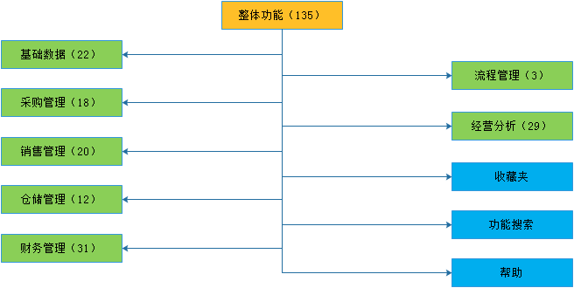
2、UDO管理平台功能分析

Slide 7
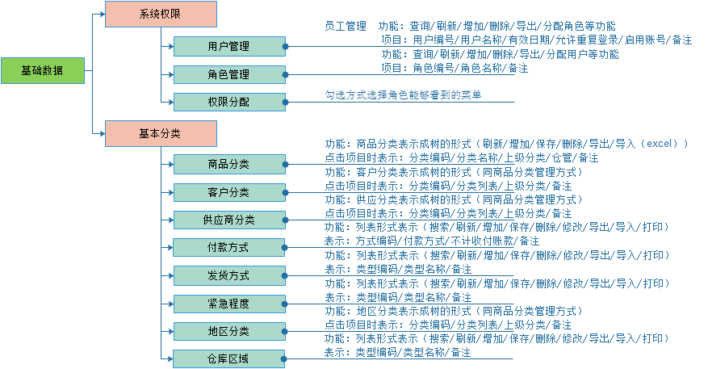
2、UDO管理平台功能分析-基础数据

Slide 8
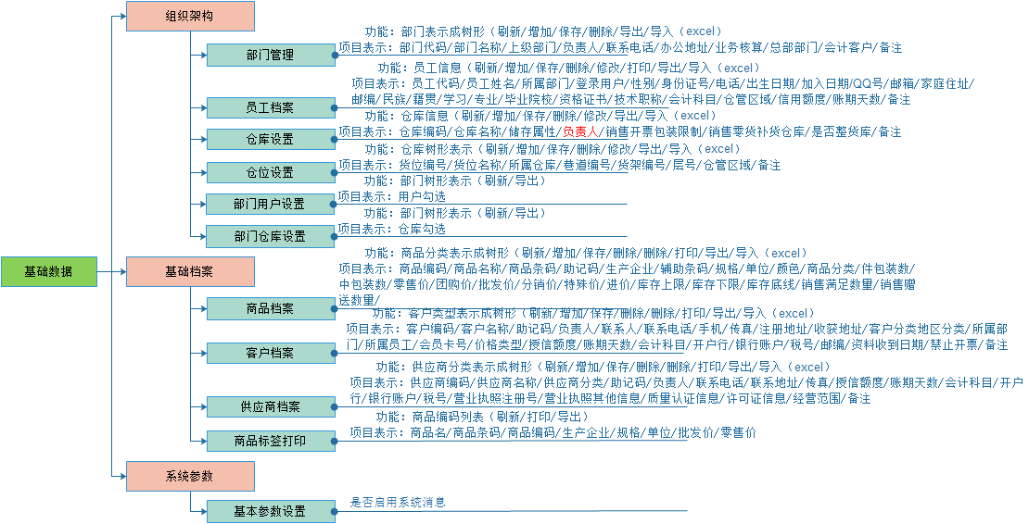
2、UDO管理平台功能分析-基础数据

Slide 9
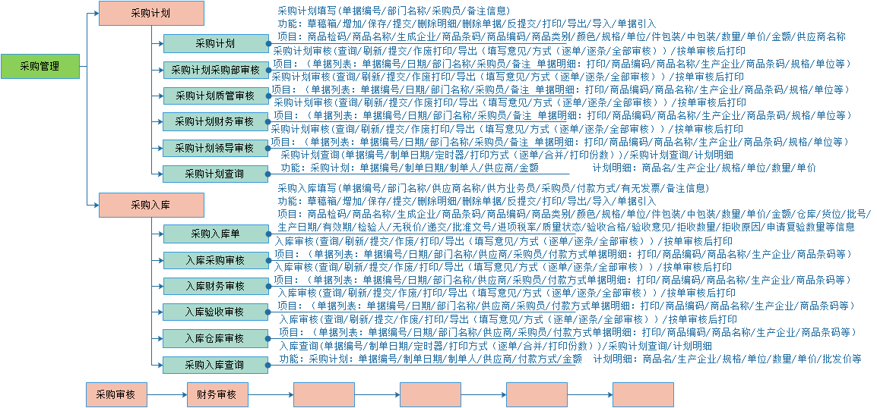
2、UDO管理平台功能分析-采购管理

Slide 10
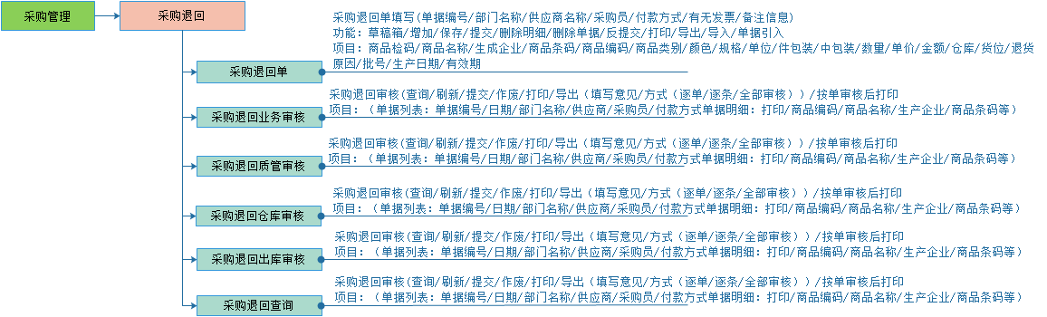
2、UDO管理平台功能分析-采购管理

Slide 11
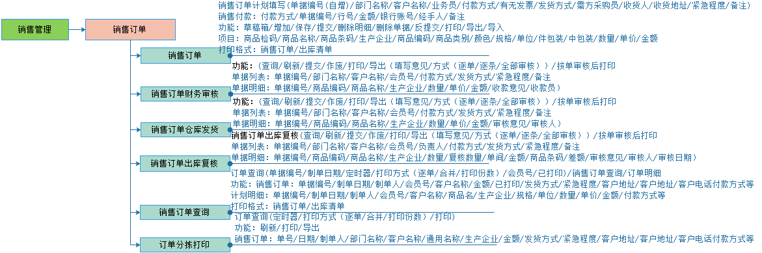
2、UDO管理平台功能分析-销售管理

Slide 12
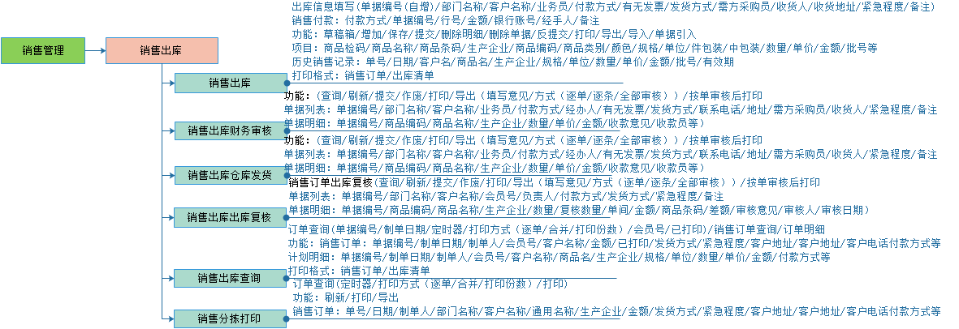
2、UDO管理平台功能分析-销售管理

Slide 13
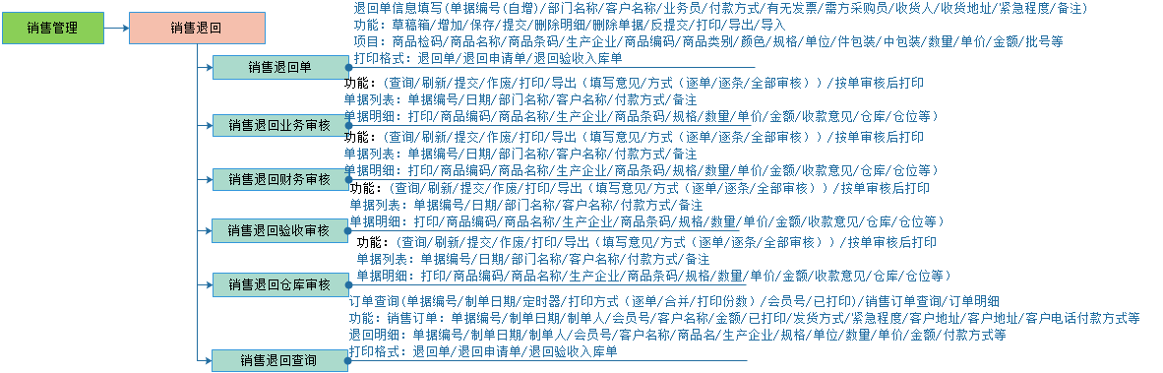
2、UDO管理平台功能分析-销售管理

Slide 14

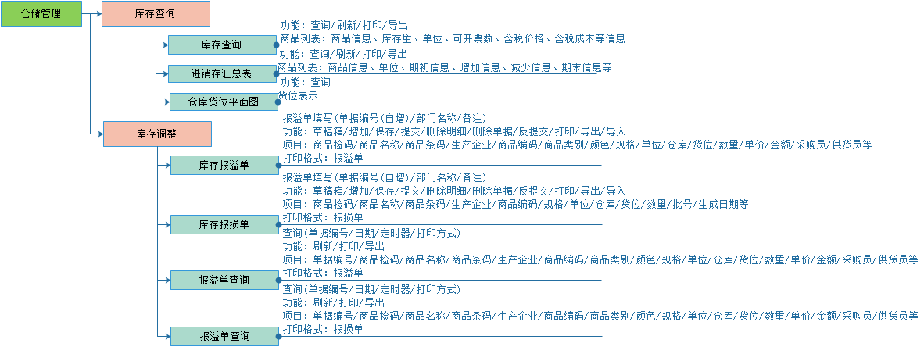
2、UDO管理平台功能分析-仓储管理

Slide 15
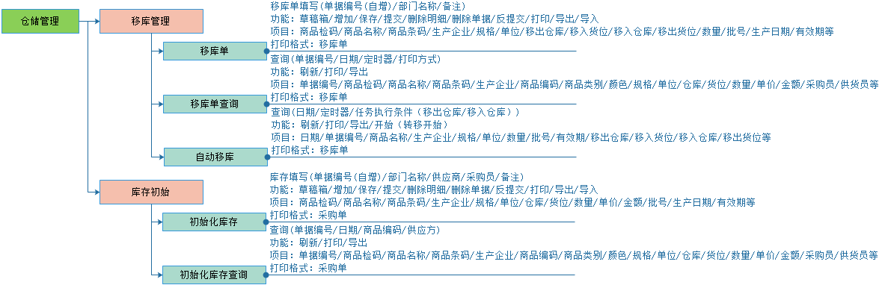
2、UDO管理平台功能分析-仓储管理

Slide 16
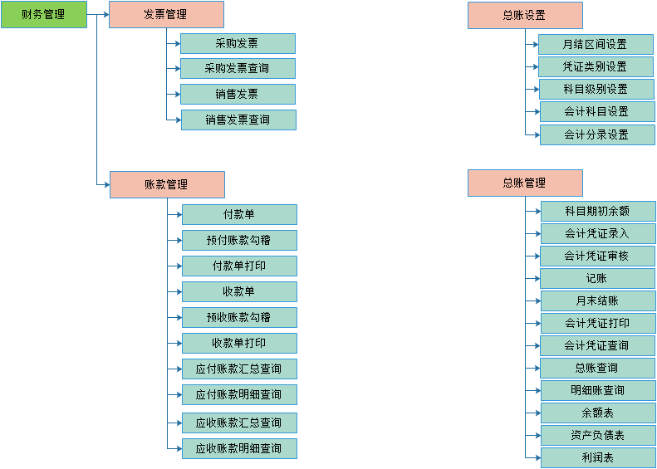
2、UDO管理平台功能分析-财务管理

Slide 17
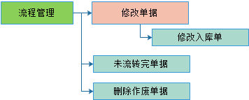
2、UDO管理平台功能分析-流程管理

Slide 18
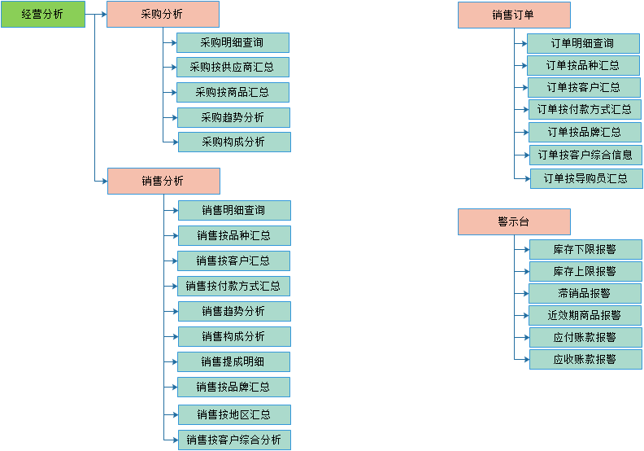
2、UDO管理平台功能分析-经营分析

Slide 19
3、UDO管理平台现行问题
序号 | 问题
1 | 菜单布局不合理
2 | 权限控制不精确，导致数据会有错误
3 | 只能局限于局域网操作
4 | 设置用户角色只能从系统总管理后台
5 | 部分功能冗余，可以整合到一起
6
7
8
9
10

Slide 20
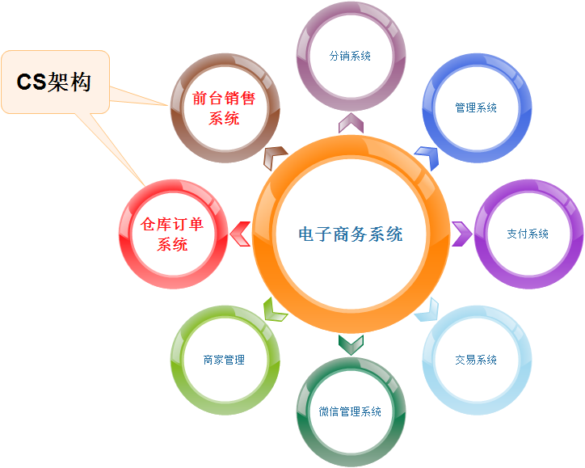
3、迁移方案-系统构成
按照业务现状及后续需要实现的业务，需要把整个系统分为B/S和C/S\结合的系统，系统整体设计如下：

Slide 21
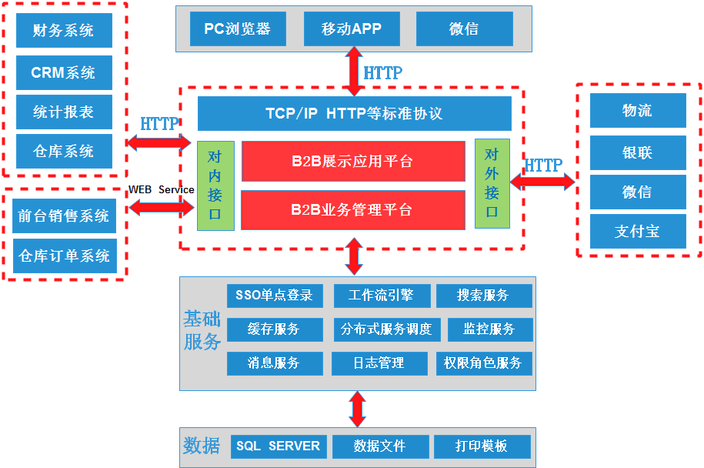
3、迁移方案-系统构成

Slide 22
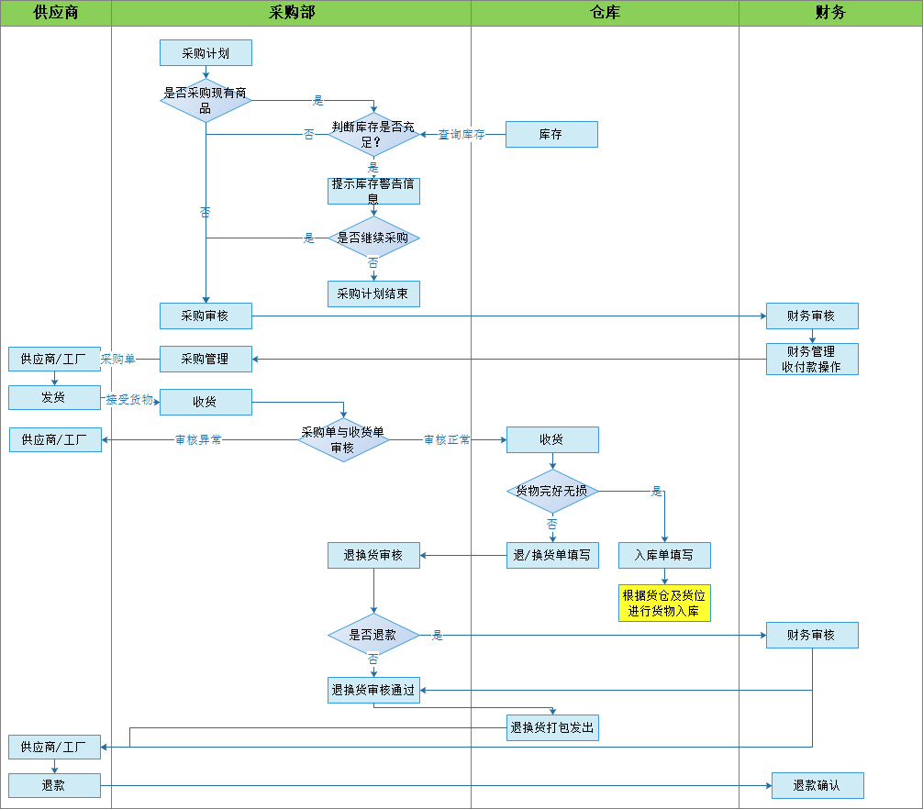
3、迁移方案-业务流程（采购）

Slide 23
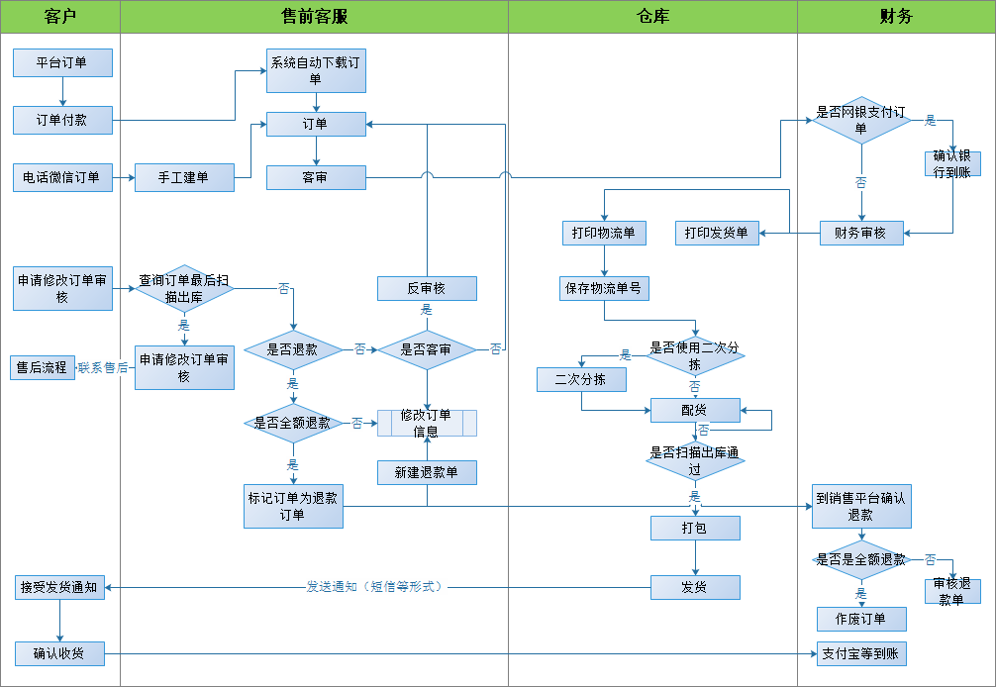
3、迁移方案-业务流程（销售）

Slide 24
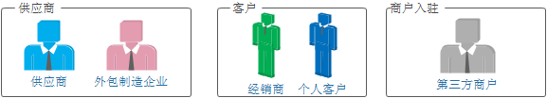
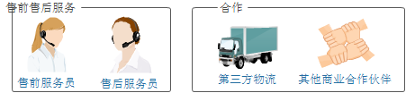
3、迁移方案-系统干系人
干系人

Slide 25
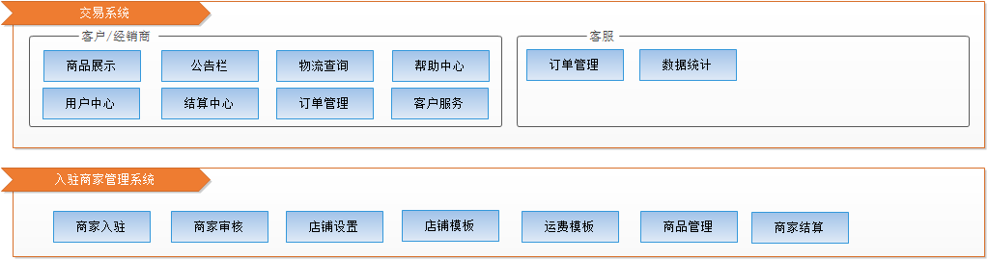
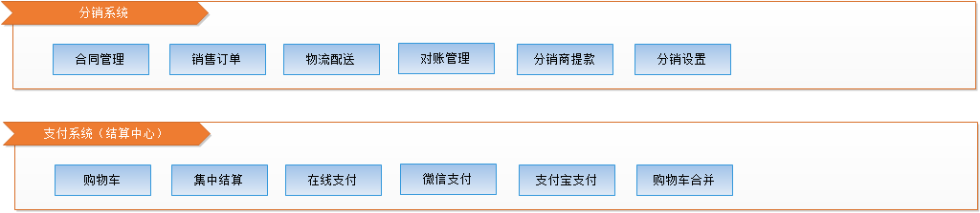
3、迁移方案-系统功能

Slide 26
3、迁移方案-系统实施计划
序号 | 功能 | 实现方式 | 实施计划 | 备注
1 | 管理系统 | B/S架构 | 第一阶段
2 | 前台销售系统 | C/S架构 | 第一阶段
3 | 仓库订单系统 | C/S架构 | 第一阶段
4 | 支付系统 | B/S架构 | 第二阶段
5 | 交易系统 | B/S架构 | 第二阶段
6 | 微信管理系统 | B/S架构 | 第三阶段
7 | 分销系统 | B/S架构 | 第四阶段
8 | 商家管理系统 | B/S架构 | 第四阶段

Slide 27
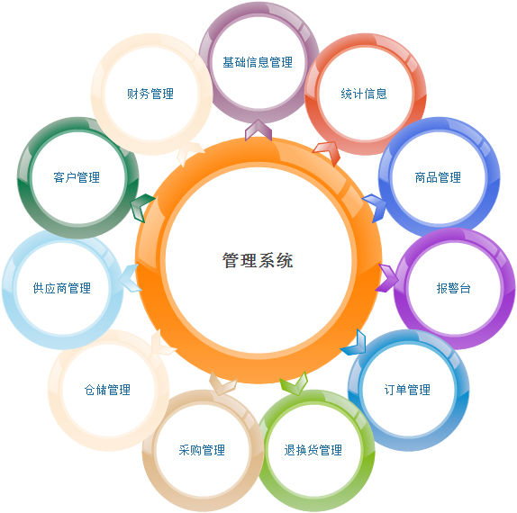
3、迁移方案-管理系统

Slide 28

3、迁移方案-管理系统

Slide 29
3、迁移方案-管理系统
序号 | 功能 | 实施计划 | 备注
1 | 基础信息管理 | 第一期
2 | 会员管理 | 第一期
3 | 进销存管理 | 第一期
4 | 系统管理 | 第一期
5 | 会员管理 | 第一期
6 | 门店管理 | 第二期
7 | 统计信息 | 第二期
8 | 财务管理 | 第三期
9 | 网站管理 | 第三期
10 | 外部接口对接 | 第三期

Slide 30
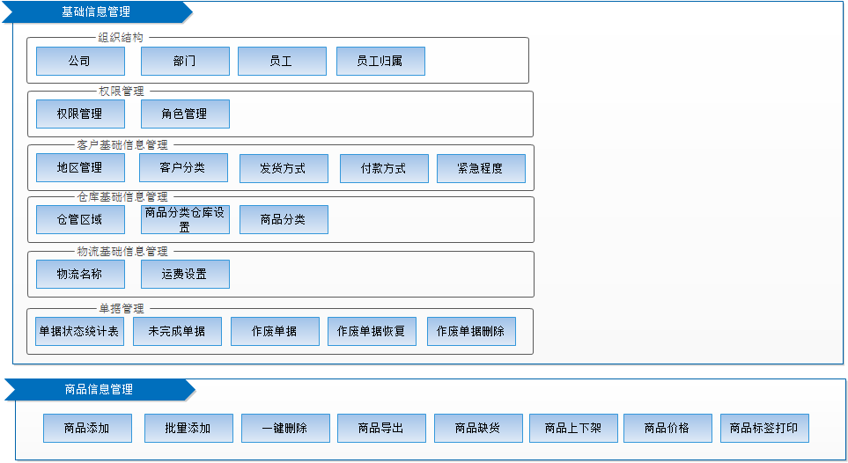
3、迁移方案-管理系统

Slide 31
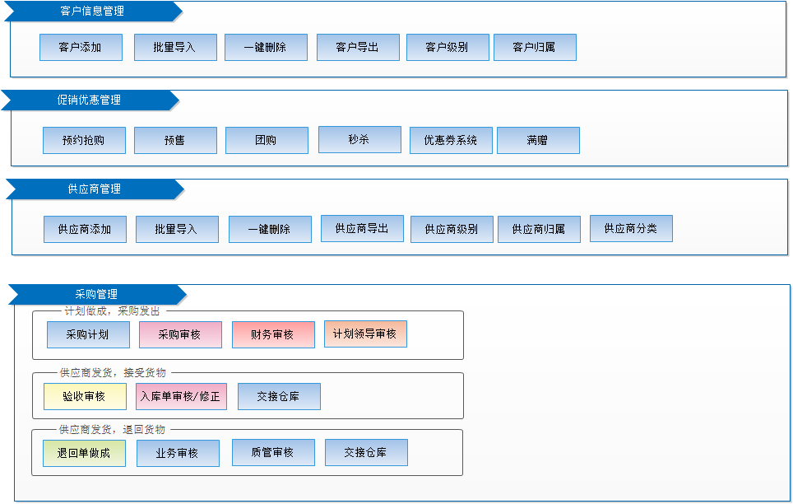
3、迁移方案-管理系统

Slide 32
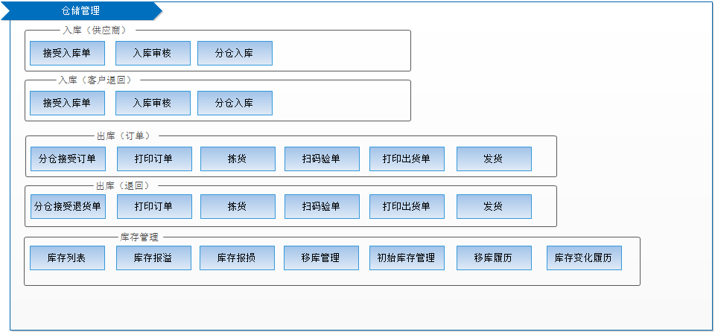
3、迁移方案-管理系统

Slide 33
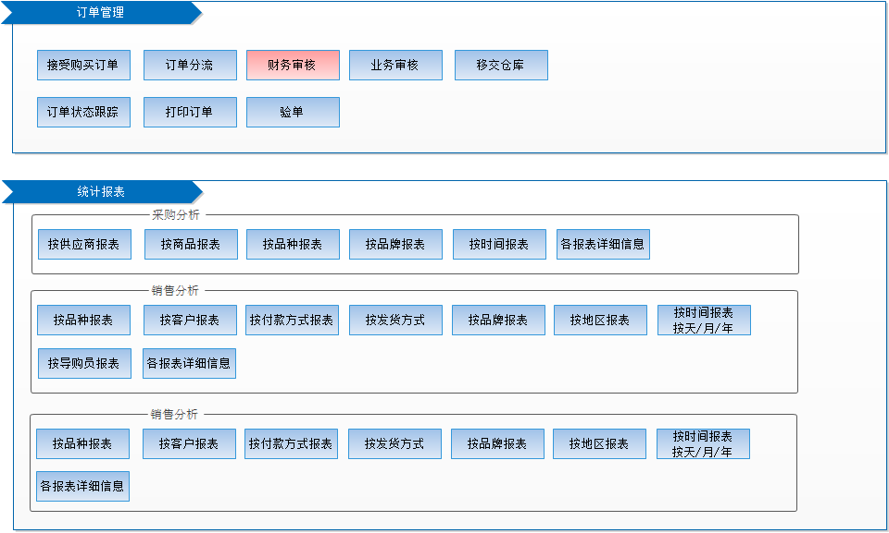
3、迁移方案-管理系统

Slide 34
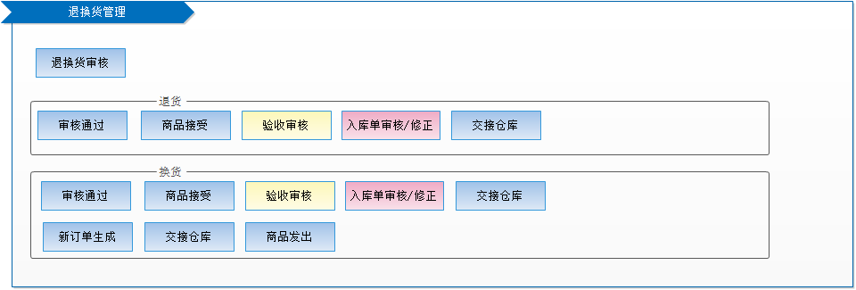
3、迁移方案-管理系统

Slide 35
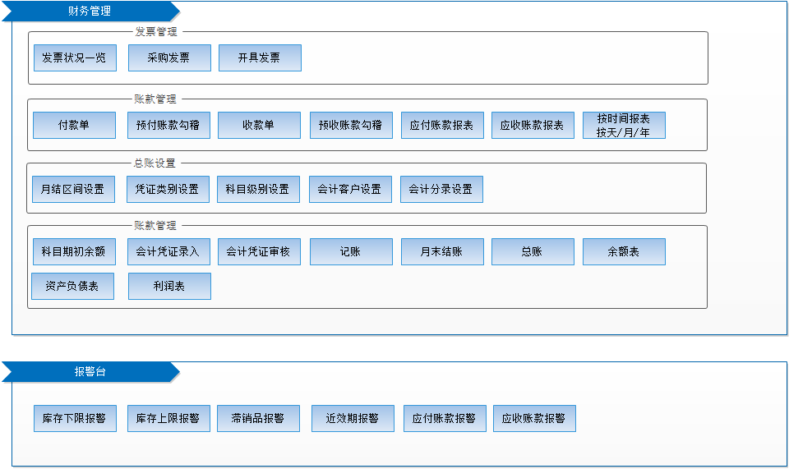
3、迁移方案-管理系统

Slide 36
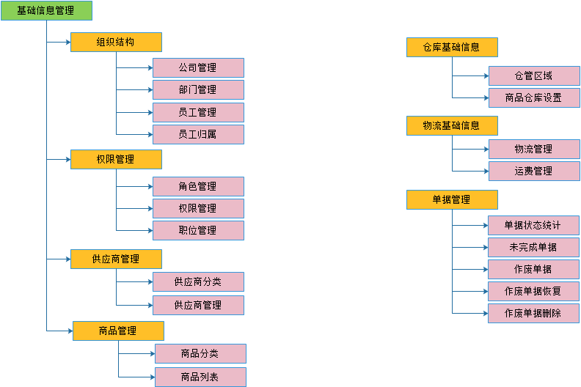
3、迁移方案-管理系统

Slide 37
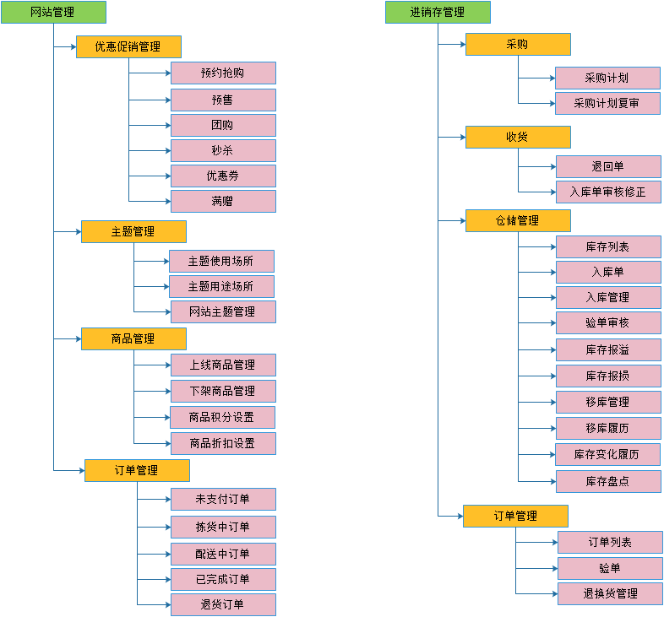
3、迁移方案-管理系统

Slide 38
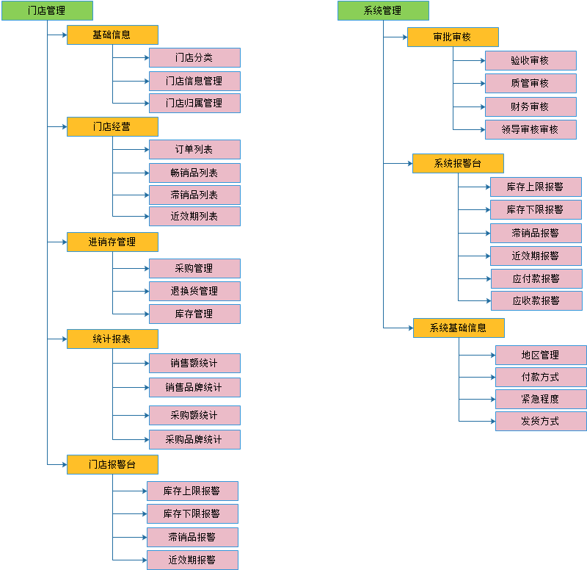
3、迁移方案-管理系统

Slide 39
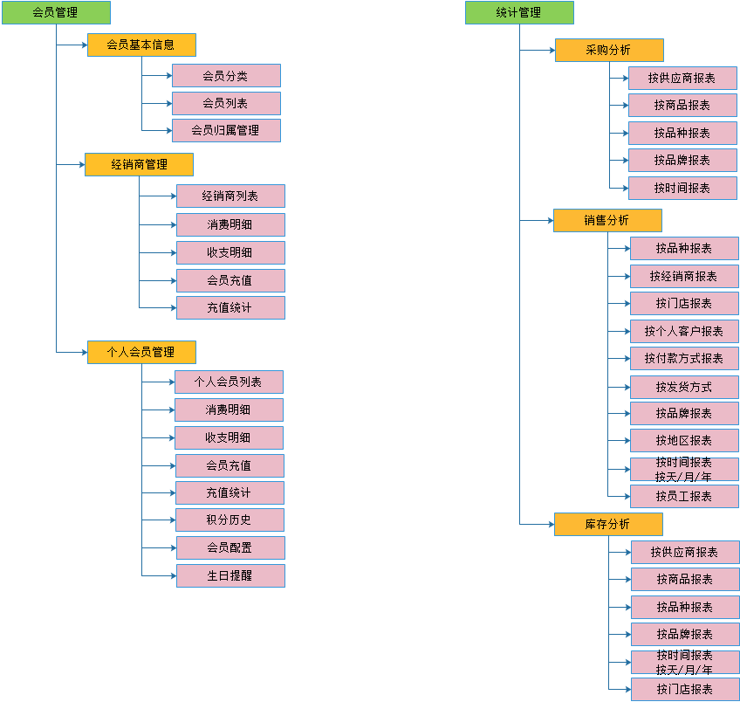
3、迁移方案-管理系统

Slide 40
谢谢！

